Slide 1
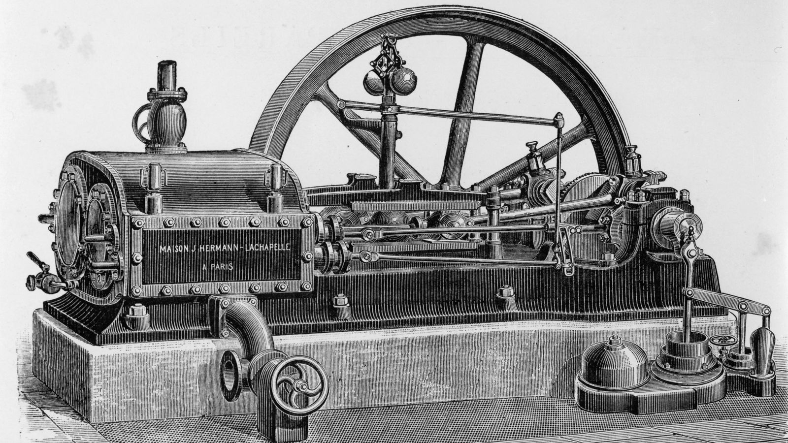
Die Dampfmaschiene
Von Sieberer und Schwanzer

Slide 2
Geschichte
Erste Berichte gehen zurück bis zur antike (Heronsball von Heron von Alexandria)
Thomas Savery und Denis Papin erstelleten erste Prototypen
1712 von Thomas Newcomen entwickelte atmospährische Dampfmaschine kam zum Einsatz.
1759 James Watt verbessert die Maschine von Newcomen
1769 wird sie zum Patent angemeldet von Watt
Notes:
1712: Thomas Newcomen entwickelt die erste funktionsfähige Dampfmaschine zur Wasserhebung in Bergwerken.
Merkmale: Einfacher Aufbau, jedoch ineffizient und groß.

Slide 3
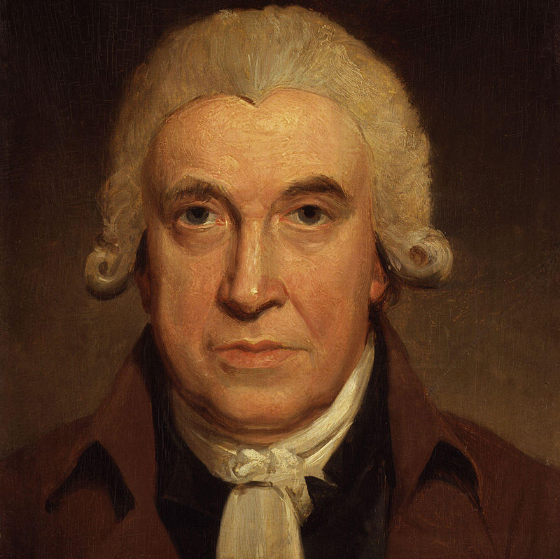
James Watt
Schottischer Erfinder
Wirkungsgrad gesteigert
Ansätze von Denis Papin und Thomas Savery
Erbauer der Atmosphärischen Dampfmaschine
Verwendet zum Wasser pumpen im Bergwerk
Notes:
Thomas Newcomen die Erste praktische umsetzung -> James Watt verbesserte sie / Patentierte sie 1769

Slide 4
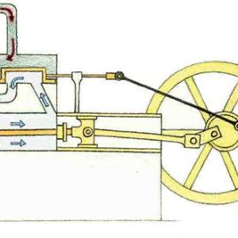
Aufbau [ Einfach ]
Geschlossener Wasserkessel
Zylinder mit Kolben
Schieber
Schwungrad
Verbunden durch Ventile und Hebel

Slide 5
Rolle der Dampfmaschine
Schneller Produktion
Bergbau [ Grundwasser aus den Schächten pumpen]
Antrieb von Pflügen, Mühlen und anderen Maschinen
Schnellerer Transport via Dampfloks , Dampfschiffen

Slide 6
Heutige Verwendungsbereiche
Teilweise noch in Förderanlagen (Steinkohlebergbau)
Attraktion für Touristen (Dampfloks)
Dampfmaschinen für Modellsammler (Miniaturform)
Notes:
Kaum noch eine Rolle.

Slide 7
Funktionalität
Wasser wird erhitz im Kessel -> Dampf
Druck ensteht, wegen geschlossenem Deckel
Leitungen führen Dampf in den Zylinder
Schieber lässt nur eine Öffnung offen
Druck geht in Kolben hinein oder heraus (Je nach Öffnung)
Am Ende verändert sich die Öffnung durch den Schieber

Slide 8
Quellen
http://buchrain.educanet2.ch/move1/mo/b/dampf/dampfma_fa.jpg Bild Dampfmaschine (Aufbau) [stand 13.06.2024]
https://shorturl.at/EPuHd James Watt [stand 13.06.2024]
https://www.verivox.de/gas/themen/dampfmaschine/ [18.06.2024]
https://shorturl.at/w852p [stand 18.06.2024]

